Slide 1

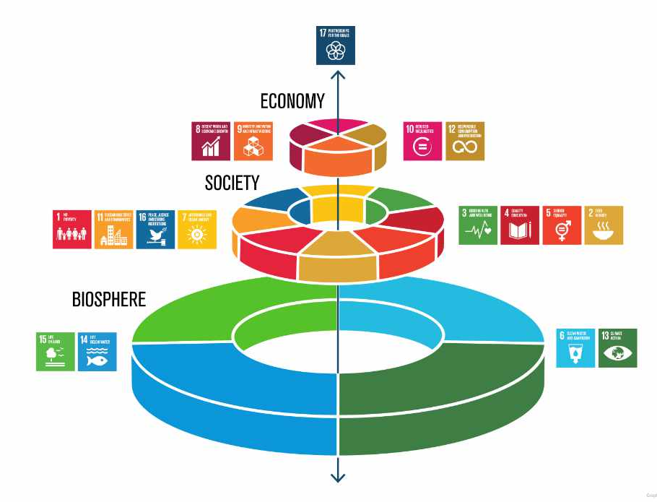
« Enjeux et outils du management pour le 21ème siècle »
Option Manager 21
Daniel Amrein

Slide 2
Cours N°1
Analyse de contexte & stratégie RSE
MANAGER 21 – Automne 2025

Slide 3
Objectif du cours :
  Que vous sachiez structurer une stratégie de RSE
  Vous donner les clés pour produire les livrables promis à vos mandants

Slide 4
Agenda du cours :
  Bref rappel sur la RSE
  Analyse de contexte sous l’angle DD
  Analyse de l’entreprise : Quelles priorités pour mon organisation ?
  Analyse de l’entreprise : Business model responsable
  Transition de l’entreprise : Le positionnement & la feuille de route

Slide 5
1. RSE – Définition
MANAGER 21 - Cours N°1 – Contexte et démarche RSE

Slide 6
La RSE - La responsabilité Sociétale des entreprises
L'intégration volontaire par les entreprises de préoccupations sociales et environnementales à leurs activités commerciales et leurs relations avec leurs parties prenantes. Livre vert de la commission européenne
Des pratiques d’affaires qui « renforcent la responsabilisation et respectent les valeurs sur le plan de l’éthique dans l’intérêt de tous les intervenants. BSR, business for Social responsability
L’engagement continu des entreprises à agir correctement sur le plan de l’éthique et de contribuer au développement économique, tout en améliorant la qualité de vie de ses employés et de leurs familles, de la collectivité locale et de l’ensemble de la société. WBCSD
Le CBSR précise que la «RSE va au-delà des bonnes œuvres telles que le bénévolat et la charité.
Selon Caroll, la responsabilité sociale du business englobe tout aussi bien des attentes économiques, légales, éthiques, que d'autres attentes discrétionnaires de la société par rapport à une compagnie dans un temps donné.
Selon Rodié, le concept Triple Bottom Line est la transposition de la notion de développement durable en entreprise par l’évaluation de la performance de l’entreprise sous trois angles : social : conséquences sociales de l’activité de l’entreprise pour l’ensemble de ses parties prenantes (People) ; environnemental : compatibilité entre l’activité de l’entreprise et le maintien des écosystèmes (Planet) et économique (Profit).
Selon ISO26000, la responsabilité d’une organisation vis-à-vis des impacts de ses décisions et activités sur la société et sur l’environnement se traduisant par un comportement éthique et transparent.

Slide 7
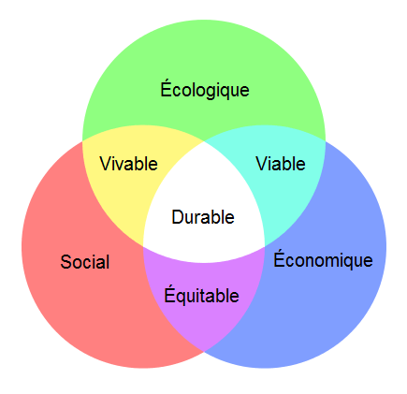
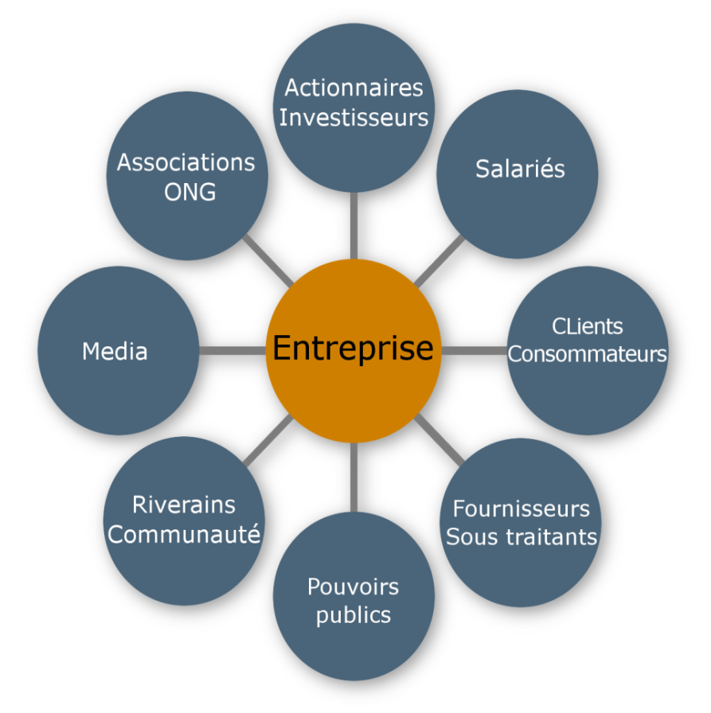
La RSE - La responsabilité Sociétale des entreprises
La RSE – Responsabilité Sociétale d’Entreprise est la démarche qui consiste à transposer le concept de développement durable dans les organisations publiques et privées.
Notes:
.

Slide 8
La RSE - La responsabilité Sociétale des entreprises
Fondée sur le respect de valeurs éthiques et morales, la RSE implique de facto les notions suivantes :
Responsabilité : - Un engagement et une démarche volontaires
Parties Prenantes : - Une vision étendue du périmètre de l’entreprise
- Une approche participative
Triple Bottom Line : - Une mesure de la performance plus globale

Slide 9
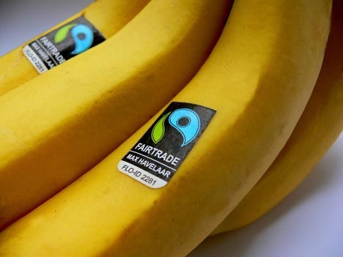

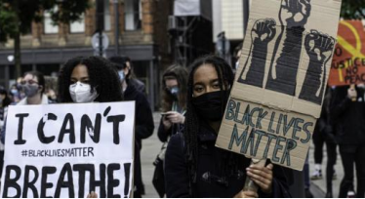

Le pouvoir de l’individu
Leviers d’action pour l’individu :
Voter, s’engager en politique…
Consommer de manière engagée (bio, équitable, local…)
Transformer des habitudes (transports publiques…)
….
Un engagement volontaire

Slide 10
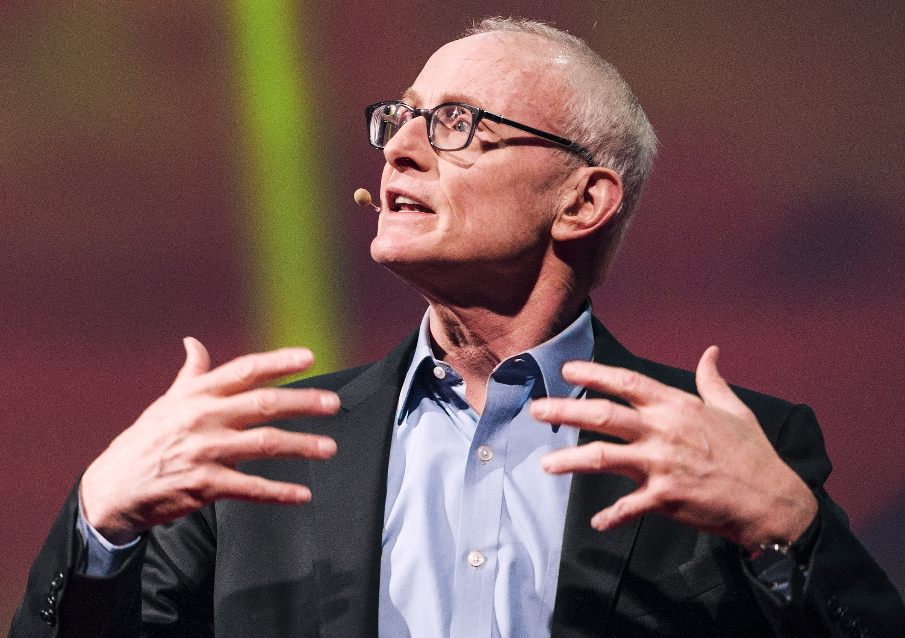
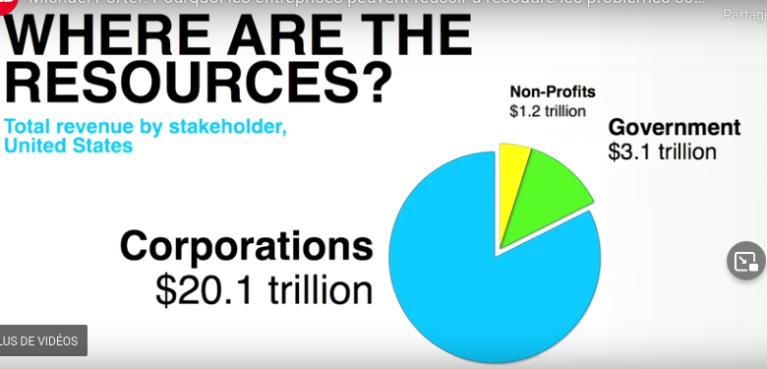
Le pouvoir des entreprises
Leviers d’action pour les entreprises :
Management durable par une démarche RSE
Améliorer son fonctionnement
Démarche Qualité
Certifications
Modèle d’affaires responsables
….
Prendre ses responsabilités et aller plus loin que le simple respect des lois
https://archive.org/details/MichaelPorter_2013G

Slide 11
Une démarche RSE comment ça marche ?
Ze big picture

Slide 12
Mise en jambe
Quelles sont les organisations que vous pourriez prendre dans un benchmark permettant de comparer votre mandant avec ses concurrents, avec des entreprises du même secteur que lui.
Quels sont les premières difficultés rencontrées
Je vous laisse 15 minutes de réflexion pour me proposer une liste d’organisations, me proposer quelques critères de comparaison
Soyez prêt(s) à présenter, discuter sur les premières difficultés rencontrées.

Slide 13
2. Analyse du contexte
Etape 1 : Dans quel monde j’evolue ?
MANAGER 21 - Cours N°1 – Contexte et démarche RSE

Slide 14
Une analyse de contexte à quoi ça sert ?
Définition :
L’organisme doit comprendre quelles sont les pressions, quelles sont les attentes auxquelles elle va devoir répondre. Quelles sont les obligations et les tendances qui vont influencer son business.
Votre objectif :
Faire comprendre dans quel contexte de durabilité le mandant évolue

Slide 15
Une analyse de contexte – Réflexion N°1
Quels sont les outils de management traditionnels pour analyser un contexte et … une entreprise (démarche stratégique) ?
Dans quel ordre allez-vous les utiliser (méthodologie) ?
Quel outil de management hyper connu va vous permettre de faire la synthèse de cette analyse ?
Je vous laisse 5 minutes de réflexion pour me proposer des réponses sur ces trois questions.

Slide 16
Les parties prenantes – L’incontournable
? Définition
? Philosophie
Une aide pour les identifier
Interne, externe, extérieur
Chaîne de valeur

Slide 17
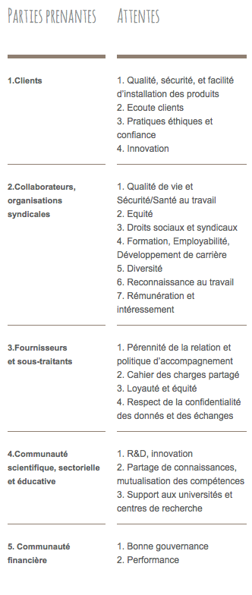
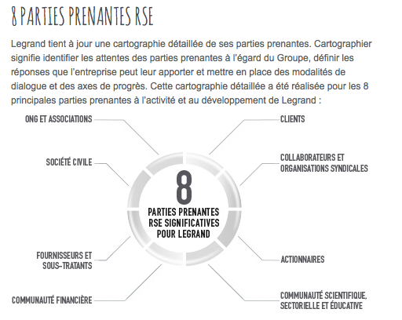
Exemple d’analyse des Parties Prenantes
LEGRAND EST LE SPÉCIALISTE MONDIAL DES INFRASTRUCTURES ÉLECTRIQUES ET NUMÉRIQUES DU BÂTIMENT

Slide 18
Analyse de contexte – Réflexion N°2
Quelles sont les principales parties prenantes de votre mandant ?
Pensez chaîne de valeur (Amont – Production – Produit – Distribution – Usage du produit – Fin de vie)
Je vous laisse 15 minutes de réflexion pour me proposer des réponses sur ces deux questions.

Slide 19
Conclusion de cette étape d’analyse de contexte
Vous devez être à même de bien comprendre et bien faire comprendre à votre mandant comment, dans son contexte particulier, le développement durable s’inscrit, quelles sont les attentes envers son organisation.
  Les livrables doivent être :
  Liste des parties prenantes
  Un bref benchmark

Slide 20
3. Analyse de l’entreprise
Etape 2 : Quels enjeux ?
MANAGER 21 - Cours N°1 – Contexte et démarche RSE

Slide 21

Les enjeux de durabilité pour une organisation
Définition :
Ce qui compte… ce qui est prioritaire dans une situation… ce qui est incontournable
Enjeux de durabilité dans une organisation
Parmi tous les thèmes de la durabilité, quels sont ceux qui me concernent

Slide 22
Pourquoi définir ses enjeux ?
Définition :
L’organisme doit déterminer les enjeux externes et internes pertinents par rapport à sa finalité. Autrement dit, il s’agit de connaître et gérer ce qui influe sur sa capacité à atteindre le ou les résultats attendus.
On est au cœur du management dont la mission est d’atteindre un résultat avec une quantité donnée de ressources.
Votre objectif :
Définir les thèmes incontournables de durabilité que l’entreprise va devoir gérer

Slide 23
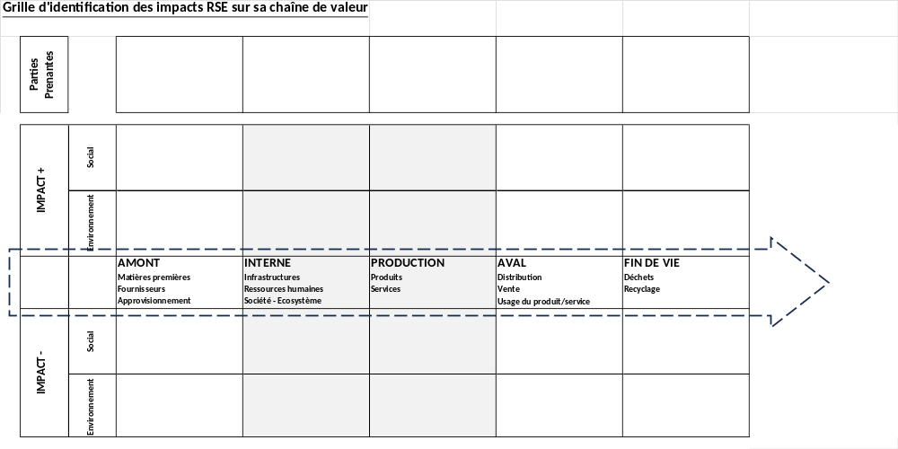
Définir ses enjeux par la chaîne de valeur & des 17 ODD

Slide 24
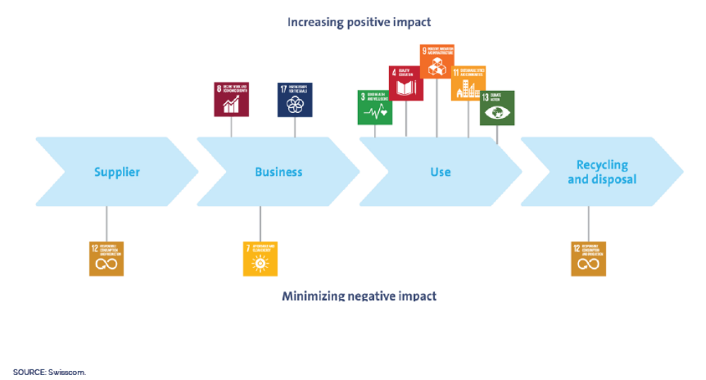
Définir ses enjeux par la chaîne de valeur & des 17 ODD

Slide 25
Définir ses enjeux par la voie de la chaîne de valeur & des 17 ODD
Réflexion N° 3
Notez quelques ODD évidents dans chaque étape
Je vous laisse 15 minutes de réflexion pour me proposer une première version.
Vous pouvez utiliser l’Excel à disposition sur Moodle
CONCENTREZ VOUS sur la production.

Slide 26
Conclusion de cette étape définition des enjeux
Vous devez avoir démontré à votre mandant quels sont les thématiques de durabilité prioritaires pour son entreprise/organisation.
  Les livrables doivent être :
  La grille d’identification, chaîne de valeur, remplie avec les ODD pertinents
  Sur cette analyse, une sélection de 4 à 6 ODD prioritaires (enjeux du durabilité) pour votre mandant

Slide 27
4. Modèle d’affaires responsable
Etape 3 : Intégration dans le business
MANAGER 21 - Cours N°1 – Contexte et démarche RSE

Slide 28
Le modèle d’affaires responsable
Définition
Un modèle d’affaires est la représentation de comment une organisation va générer de la valeur et donc générer des revenus.
Le modèle d’affaires responsable, c’est celui qui va intégrer dans cette représentation une réflexion approfondie sur les défis du développement durable, comment les questions/impacts sociétaux et environnementaux complètent les réflexions économiques.
Votre objectif :
Comprendre comment l’organisation fonctionne
Définir comment la durabilité va s’inscrire dans les activités … … et surtout dans la proposition de valeur

Slide 29
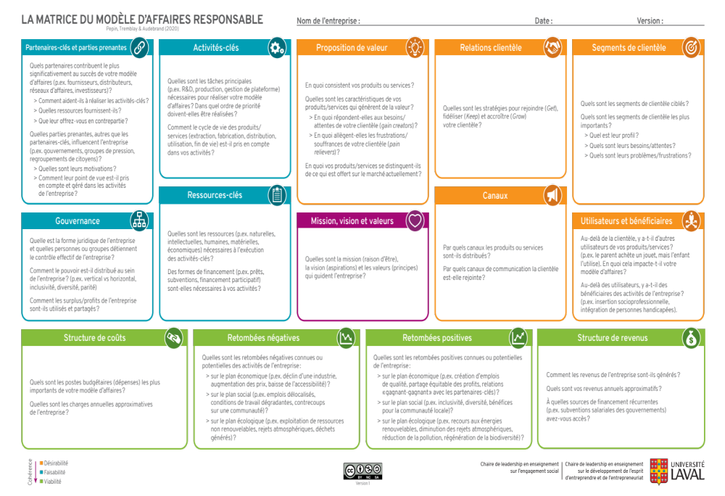
Le modèle d’affaires responsable

Slide 30
Le modèle d’affaires responsable – Réflexion N° 4
Passez dans les blocs et vérifiez que tout est bien compris
A chaud… quels seraient les retombées positives et négatives
Qu’allez-vous devoir faire une fois les blocs remplis ?
Je vous laisse 20 minutes de réflexion pour me proposer des réponses sur ces trois questions.

Slide 31
Conclusions sur cette étape de l’intégration dans le business
Vous devez être à même de bien comprendre et bien faire comprendre à votre mandant comment son organisation AUJOURD’HUI intègre le développement durable
dans ses activités
  Le livrable doit être :
  Un business model canvas responsable de Laval rempli pour votre mandant

Slide 32
5. Le positionnement et la feuille de route
Etape 4 : Planifier la transition
MANAGER 21 - Cours N°1 – Contexte et démarche RSE
On se rappelle qu’au milieu … vous aurez votre diagnostic

Slide 33
Positionnement et feuille de route
Définition
La vision doit être une projection dans l’avenir de l’organisation.
C’est un idéal que l’on cherche à atteindre, un territoire pas forcément très précis mais qui va inspirer, guider, cadrer la stratégie et les opérations.
Techniquement, deux éléments doivent vous guider dans la rédaction d’une vision.
Premièrement, vous pouvez/devez utiliser le verbe être qui va indiquer un état, un aboutissement. Deuxièmement, une notion d’ambition doit être exprimée afin de motiver à l’action.
Votre objectif :
Proposer une vision durable de l’organisation
Définir le plan de transition pour atteindre cette vision
Engager l’organisation dans la transformation

Slide 34
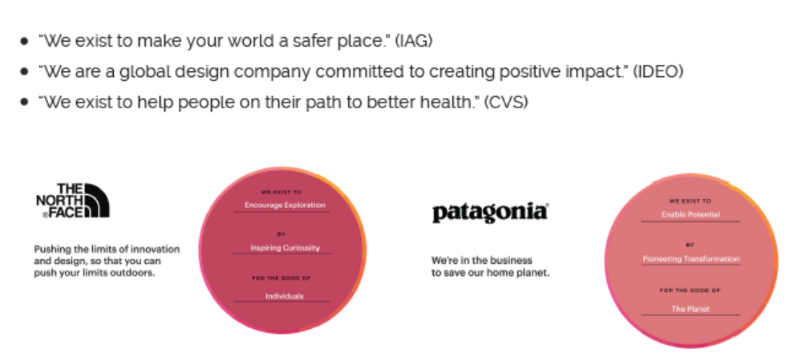

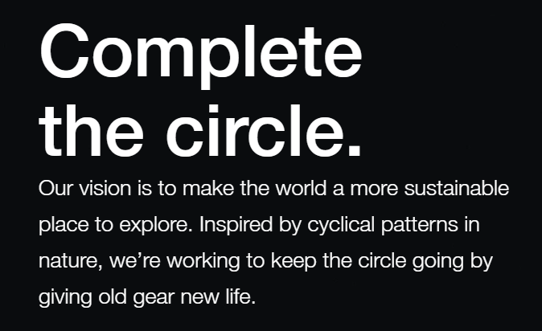

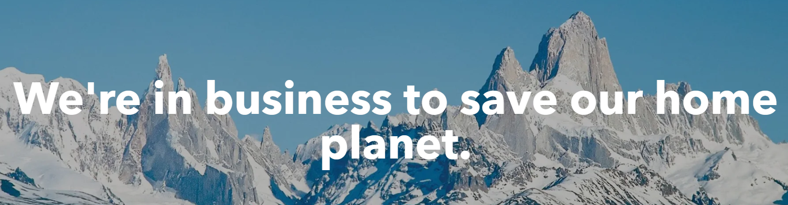
Une vision pour l’avenir
Source : Atelier STI, 2021

Slide 35
La feuille de route – l’outil
Analyse des parties prenantes
Enjeux
1.
2.
3.
4.
5.
Engagements
1.
2.
3.
4.
5.
6.
7.
8.
9.
10.
Programme d’actions :
Objectifs Actions Réalisé Objectifs Année N
à 5 ans Année N N-1
1. a)_________ ___________
b)_________ ___________
c)_________ ___________
a)_________ ___________
b)_________ ___________
a)_________ ___________
b)_________ ___________
c)_________ ___________
d)_________ ___________

Slide 36
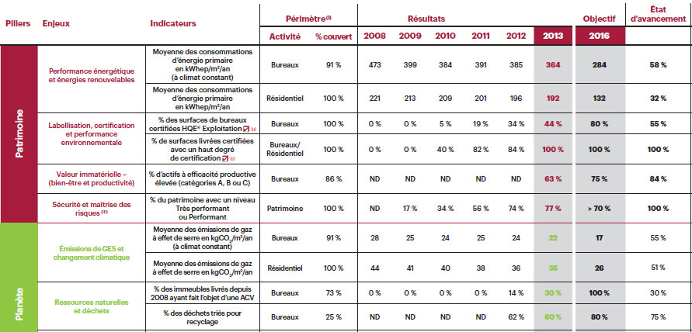
La feuille de route – l’outil
Source : rapport annuel Legrand

Slide 37
Conclusion sur cette étape de la transition
Vous devez être à même de bien comprendre - et bien faire comprendre à votre mandant - vers où et comment vous lui proposez d’évoluer en matière de durabilité ou d’émissions de CO2.
  Les livrables doivent être :
  Un positionnement stratégique durable pour l’avenir (une vision)
  Une feuille de route :
    Axes principaux de travail, objectifs…
    …Un plan d’actions lié à votre diagnostic (une liste d’actions priorisées)
  Une réalisation détaillée

Slide 38
Conclusion sur cette étape de la transition
Exemple (très) simplifié de livrables sur la feuille de route.
? Un positionnement stratégique durable pour l’avenir (une vision)
Du fait de sa mission de service publique….
… la HEG de Sierre veut atteindre la neutralité carbone en 2040.
? Axes principaux de travail, objectifs…
Les 2-4 domaines d’actions prioritaires sont la mobilité des étudiants et des professeurs, la consommation d’énergie et le matériel informatique. La HEG contribuera à l’atteinte des ODD Y- X.
Un plan d’actions lié à votre diagnostic (une liste d’actions priorisées)
Par domaine d’action, nos propositions d’action sont les suivantes…
Mobilité des étudiants : Passage à la semaine de 4 jours, 3 jours…
Les impacts sont… une trajectoire de réduction des émissions, une meilleurs note à ma check-list
Une réalisation détaillée
(décrire l’action, définir son timing, ses impacts, les ressources, un budget estimatif)

Slide 39
Résumé des attentes pour Manager 21
  Les livrables de votre dossier pour votre mandant sont :
  une analyse des parties prenantes
  Un bref benchmark
  Un business model canvas de Laval AVANT propositions
  La grille d’identification, chaîne de valeur, remplie avec les ODD pertinents
  Une sélection de 4 à 6 ODD prioritaires (enjeux du durabilité) pour votre mandant
  Un diagnostic (Marque Valais Entreprise, Bilan Carbone, EventKit)
  Un positionnement stratégique durable pour l’avenir (Société ou Carbone)
  Une feuille de route :
    axes de travail principaux, des objectifs…
    …Un plan d’actions lié à votre diagnostic (une liste d’actions priorisée)
  Une réalisation détaillée liée à votre diagnostic

Slide 40
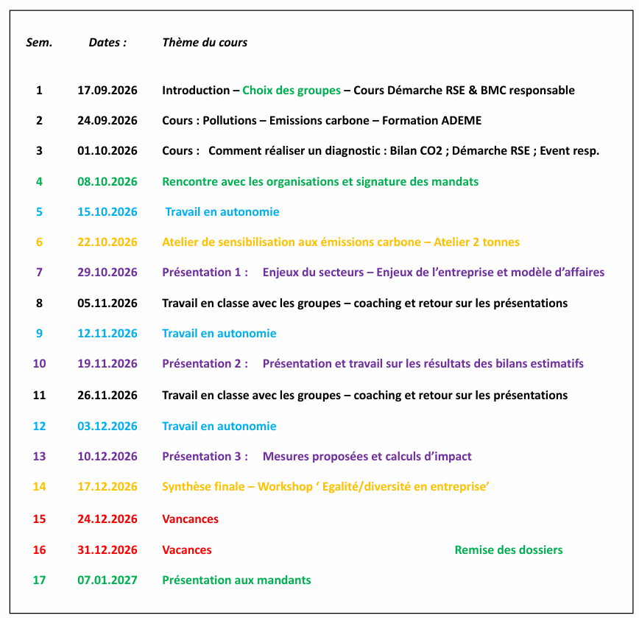
Rappel des dates importantes

Slide 41


“We cannot solve our problems with the same kind of thinking we used when we created them.”
Albert Einstein
Haute Ecole de Gestion
Route de la Plaine 2
3960 Sierre
hevs.ch/heg

